Slide 1
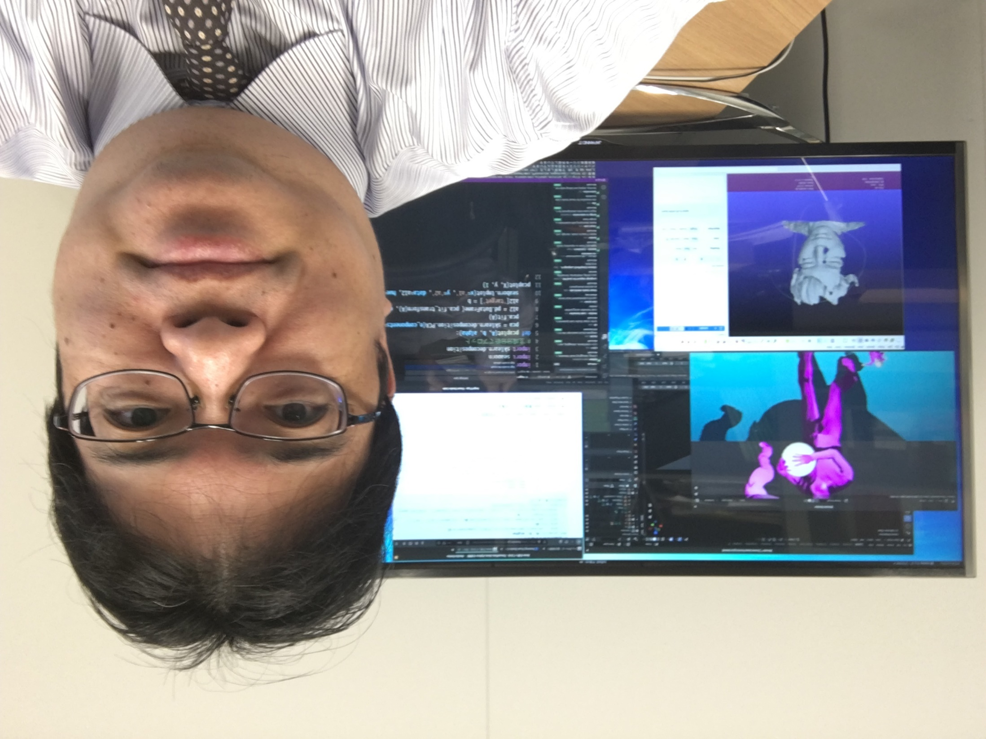
pi-17. Javaにおけるオブジェクト指向設計とUMLクラス図
トピックス：クラス定義，クラス階層，継承，UML のクラス図
URL: https://www.kkaneko.jp/pro/pi/index.html
（Java の基本，スライド資料とプログラム例）
金子邦彦

Slide 2
アウトライン
番号 | 項目
 | 復習
17-1 | クラス定義，クラス階層，継承
17-2 | UML のクラス図
17-3 | UML のクラス図に関する実演・演習
17-4 | UML のクラス図からの Java プログラム作成
各自、資料を読み返したり、課題に取り組んだりも行う
この授業では、Java を用いて基礎を学び、マスターする

Slide 3
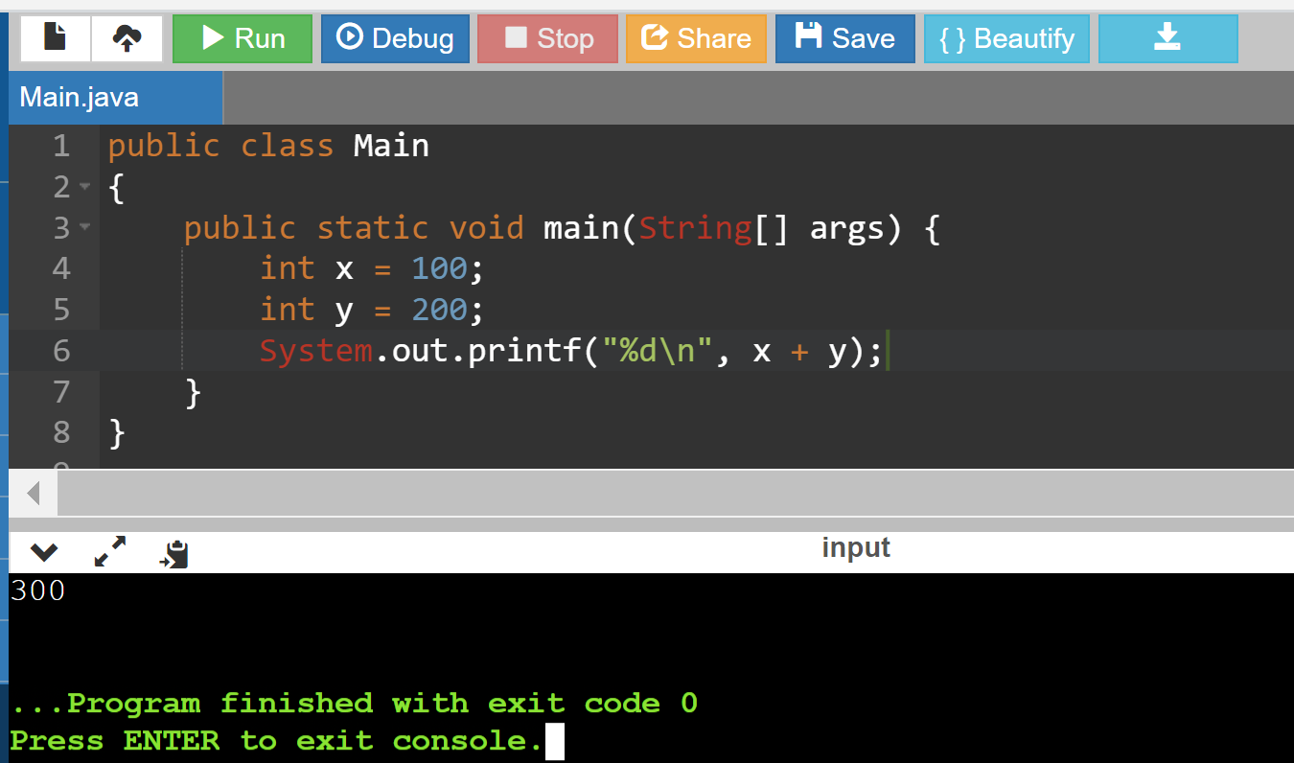
Java などのプログラミング言語の体験，演習ができるオンラインサービス
http://www.pythontutor.com/
GDB online
オンラインなので、「秘密にしたいプログラム」を
扱うには十分な注意が必要

Slide 4
GDB online で Java を動かす手順
① ウェブブラウザを起動する
② 次の URL を開く
https://www.onlinegdb.com

Slide 5
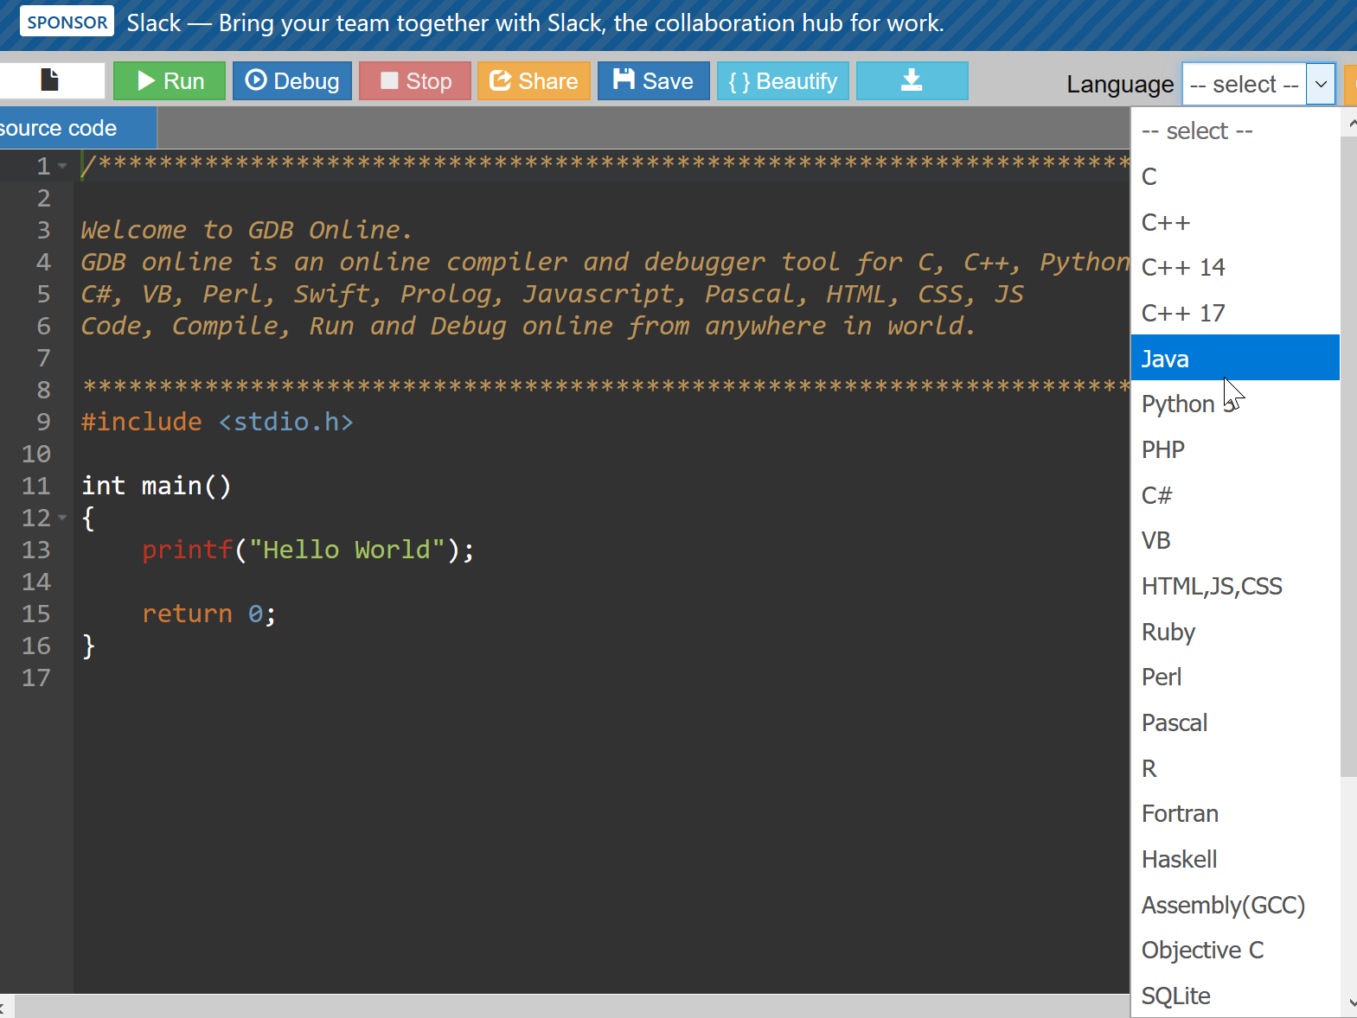
③ 「Language」のところで，「Java」を選ぶ

Slide 6
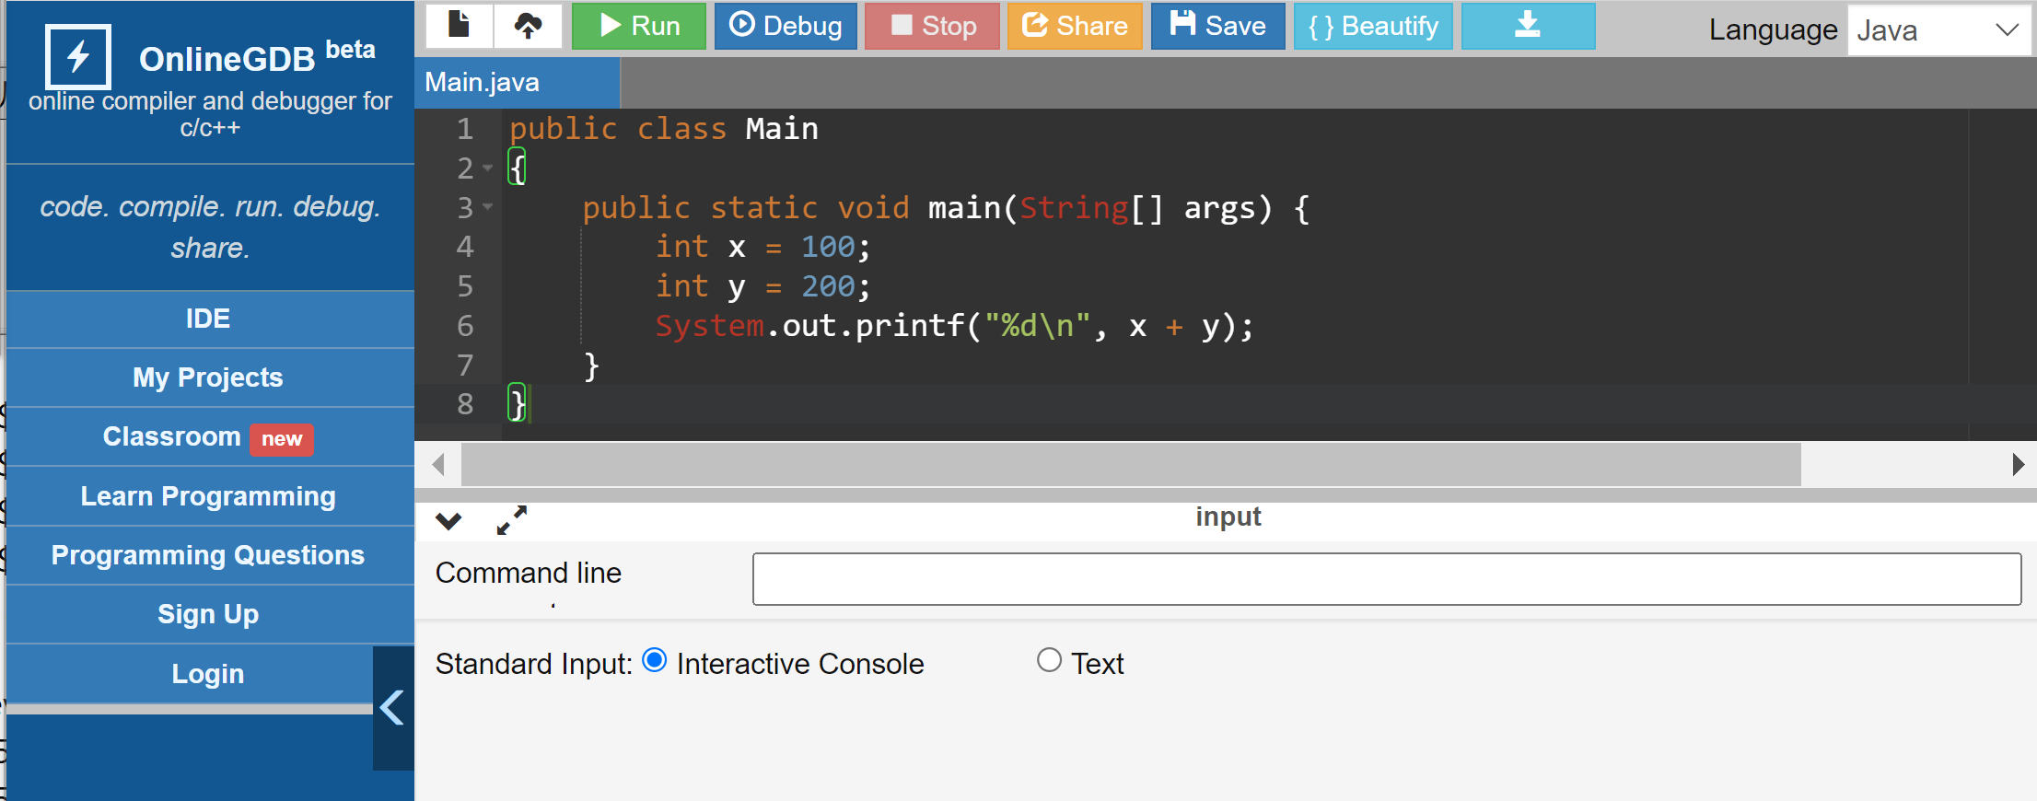
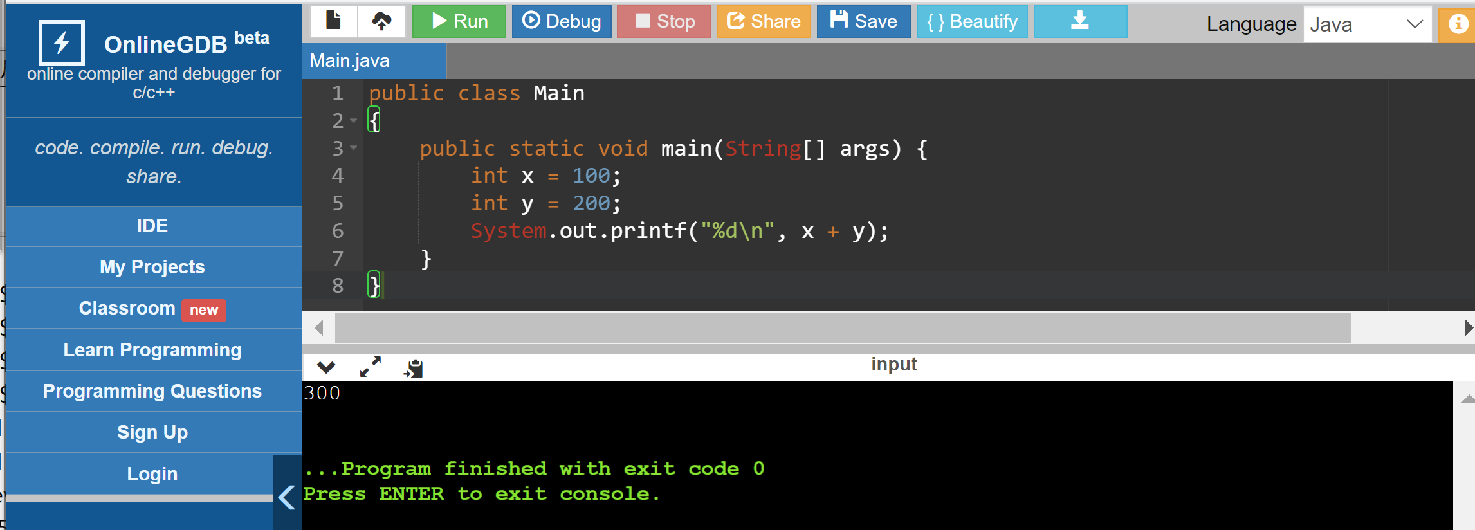
④ ソースコードを入れる
⑤ 実行．実行結果を確認
「Run」をクリック．

Slide 7
17-1. クラス定義，クラス階層，継承

Slide 8
Java のデータの種類
・基本データ
・基本データの配列
・クラスに属するオブジェクト: String クラスなど多種
データの種類 | 基本データ型 | サイズ
整数 | byte | 8 bit
 | short | 16 bit
 | int | 32 bit
 | long | 64 bit
浮動小数 | float | 32 bit
 | double | 64 bit
文字 | char | 16 bit
true/false | boolean

Slide 9
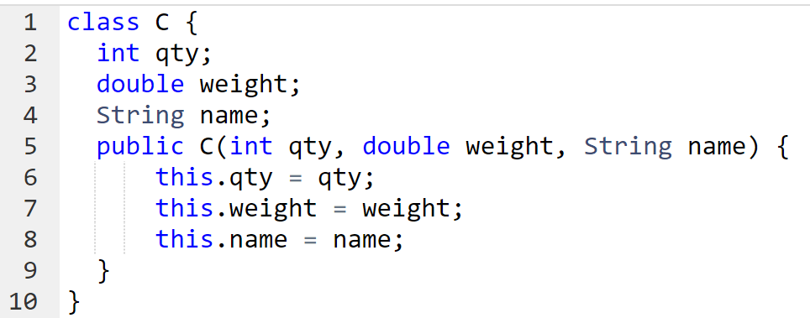
クラス定義
クラス定義の中には，属性の定義（属性名とデータ型），コンストラクタの定義，その他メソッドの定義を含める．
オブジェクトの生成を行うメソッドのことを
コンストラクタという

Slide 10
クラス階層
クラス階層とは，複数のクラスが親子関係をなすこと
クラスA
親
親
子
子
クラスB
クラスC
親
子
クラスD

Slide 11
継承
継承とは，スーパークラスの属性とメソッドをサブクラスが受け継ぐこと

Slide 12
クラスの類似性
類似した２つのクラス
Ball Circle
属性 属性
x x
y y
color color
r
メソッド
move move
reset reset
x, y, color は同じ
r の有り無しが
違う
メソッドの名前も
中身も全く同じとする

Slide 13
クラスの親子関係
class Ball {
double x;
double y;
String color;
public Ball(double x, double y, String color) {
this.x = x;
this.y = y;
this.color = color;
}
public void move(double xx, double yy) {
this.x = this.x + xx;
this.y = this.y + yy;
}
public void reset() {
this.x = x;
this.y = y;
}
}
class Circle extends Ball {
double r;
public Circle(double x, double y, String color, double r) {
supUML(x, y, color);
this.r = r;
}
}
クラス名 Circle
属性 x, y, color, r
メソッド move, reset
クラス Circle は，親クラスであるクラス Ball の属性とメソッドを継承する．
クラス名 Ball
属性 x, y, color
メソッド move, reset

Slide 14
17-2. UML のクラス図

Slide 15
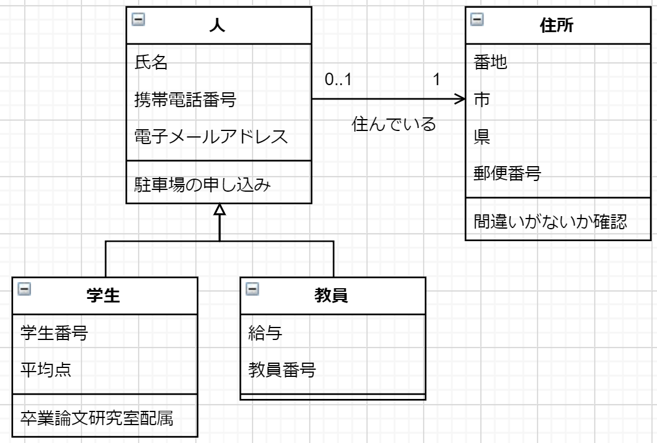
UML のクラス図
プログラム（ソースコード）に関する設計図の書き方の１つ
クラスと相互関係，クラスの属性，クラスの操作を書く
クラス
クラス
クラス名
属性
操作
クラス
クラス

Slide 16
UML
UML は，Unified Modeling Language のこと
モデリング（構造や，振る舞いや，インタラクション）の書き方（表現）の方法を統一すること

Slide 17
問いかけ
クラスの相互関係には何があるのでしょうか？
親クラス・子クラス
関連: あるクラスが，別の
クラスの振る舞いや属性を呼び出す

Slide 18
親クラス・子クラス
親クラス
三角の矢印
子クラス

Slide 19
関連
「人」についてのデータ処理をするとき，
「住所」の属性や振る舞いを呼び出す場合がある ・「住んでいる」：呼び出す理由
・「0..1」や「1」：関連の多重度

Slide 20
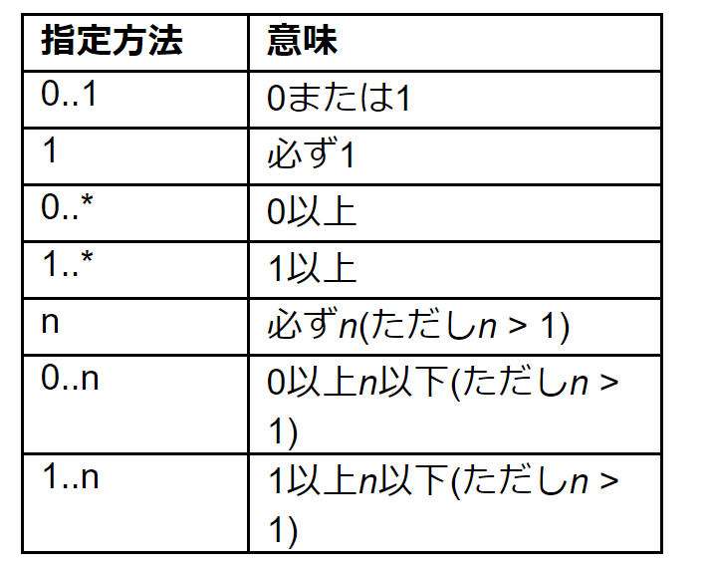
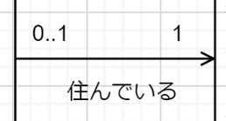
関連の多重度
人
住所
・１人の「人」には，住所は１つ
・住所は
誰もいなくなっても（引っ越しなど）
記録は残す．同居で複数人いても記録は
まとめない

Slide 21
クラス
クラス名
属性
操作
・クラスがどういう
役割を担うか
・メソッド名とタイプ
を 「move: void」
のように書くことも

Slide 22
UMLの特徴
UML では，書き方（表現）の方法を統一するので，「人によって書き方の方法が違う」，「使用するプログラミング言語によって書き方の方法が違う」ということがない
クラス，パッケージ，オブジェクト，アクティビティ，ユースケース，ステートチャート，シーケンス，コラボレーションの書き方（表現）の書き方が統一される
※ この授業では，UMLのクラス図の演習を実施

Slide 23
17-3. UML のクラス図に関する実演・演習

Slide 24
演習
資料：25 ～ 26
【トピックス】
UMLのクラス図

Slide 25
オンラインのサイト www.draw.io
https://www.draw.io/
チャート、設計図等を作成できるオンラインのサイト
さまざまなシェイプ (Shape) を組み合わせて、チャート、設計図を作成
画像（PNG, JPEG など）、PDFファイル形式、XML形式でのエクスポート機能もある

Slide 26
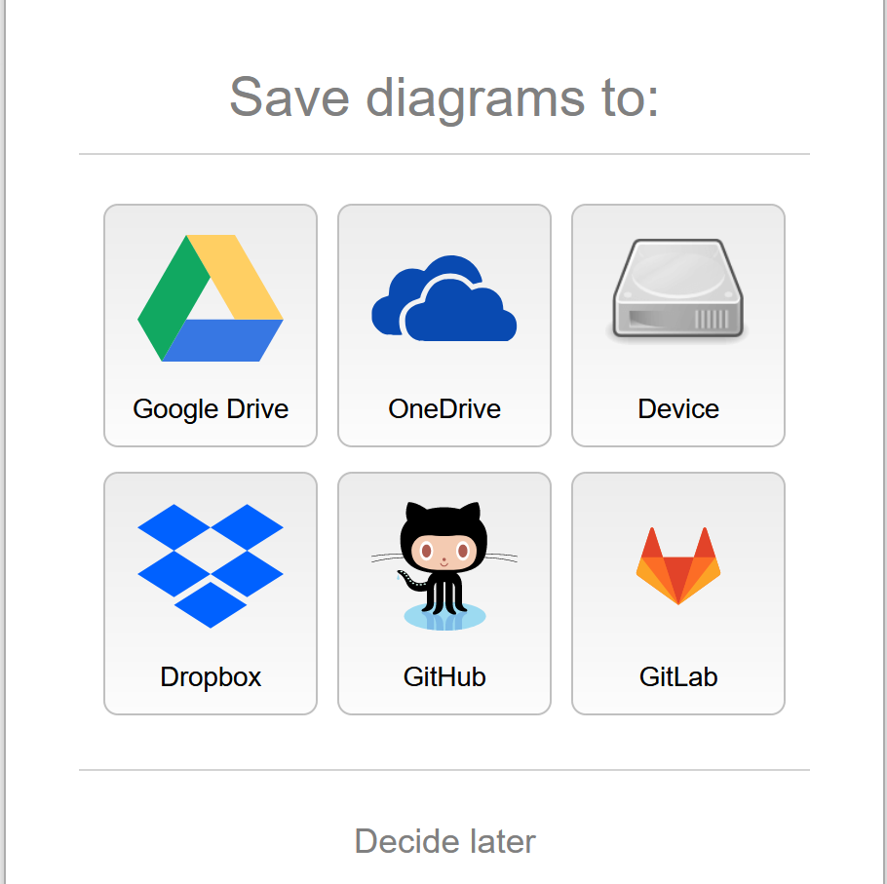
起動までの手順
Webブラウザで開く
https://www.draw.io
保存先が設定できる．保存する必要がないので「Decide latet」を選ぶ

Slide 27
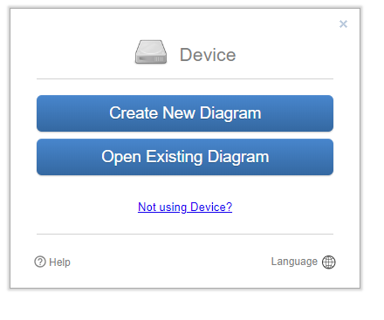
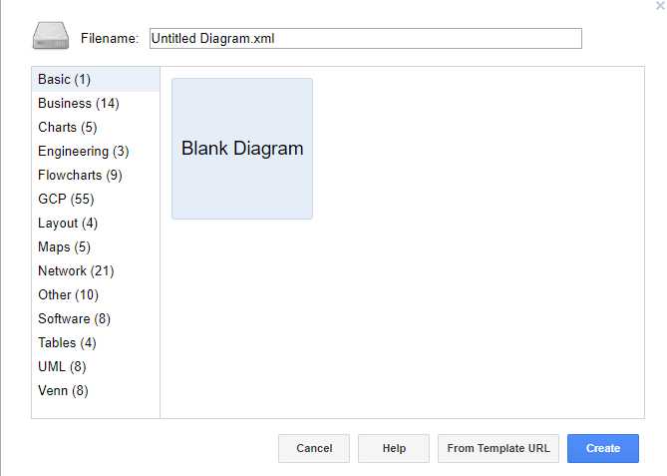
次のような画面が出ることがある（初めて使用するときなど）
新規作成したいので「Create New Diagram」を選ぶ
種類は「Brank Diagram」を選び、「Create」をクリック

Slide 28
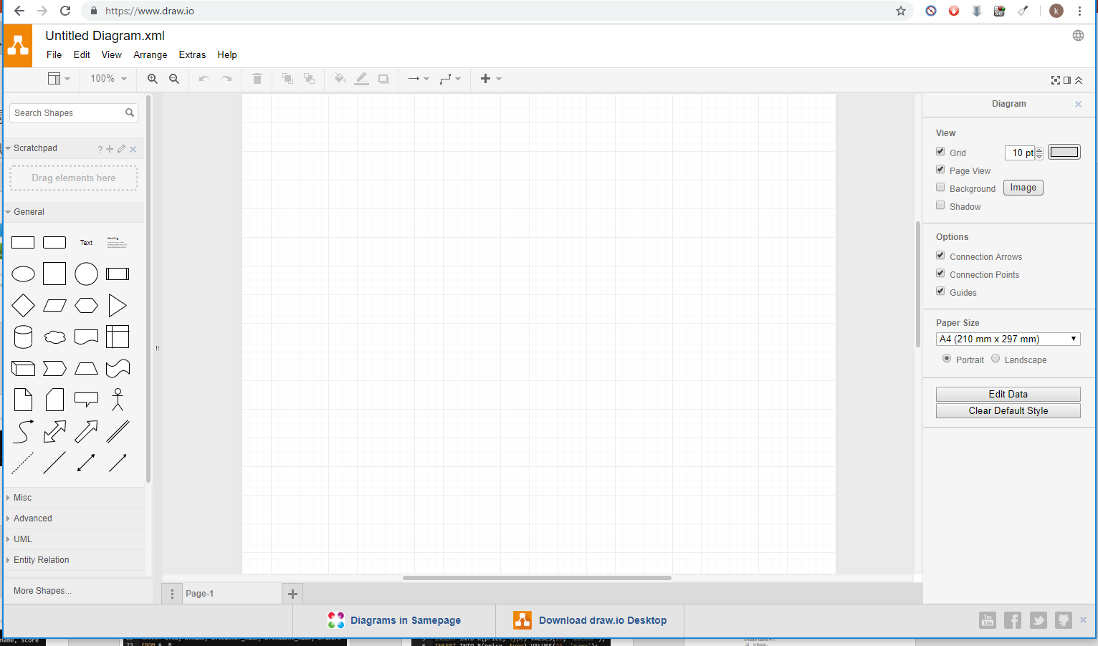
メニュー
ボタン
編集画面
選択した
シェイプの
プロパティ
シェイプの種類

Slide 29
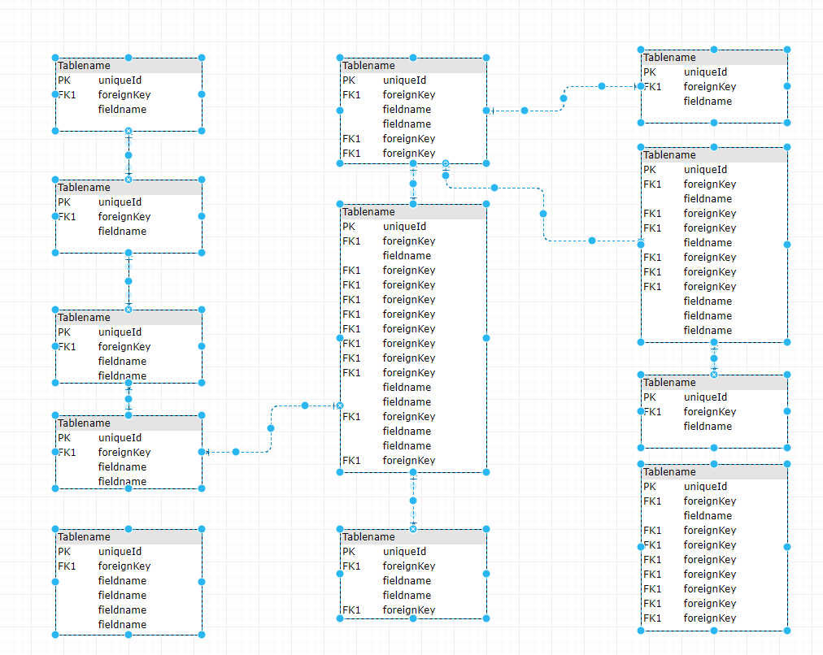
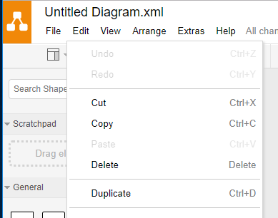
全選択： CTRL + A （同時押し）
※ CTRL は「コントロールキー」
削除： メニューの「Edit」の「Delete」

Slide 30
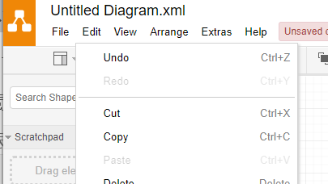
アンドゥ：メニューの「Edit」の「Undo」

Slide 31
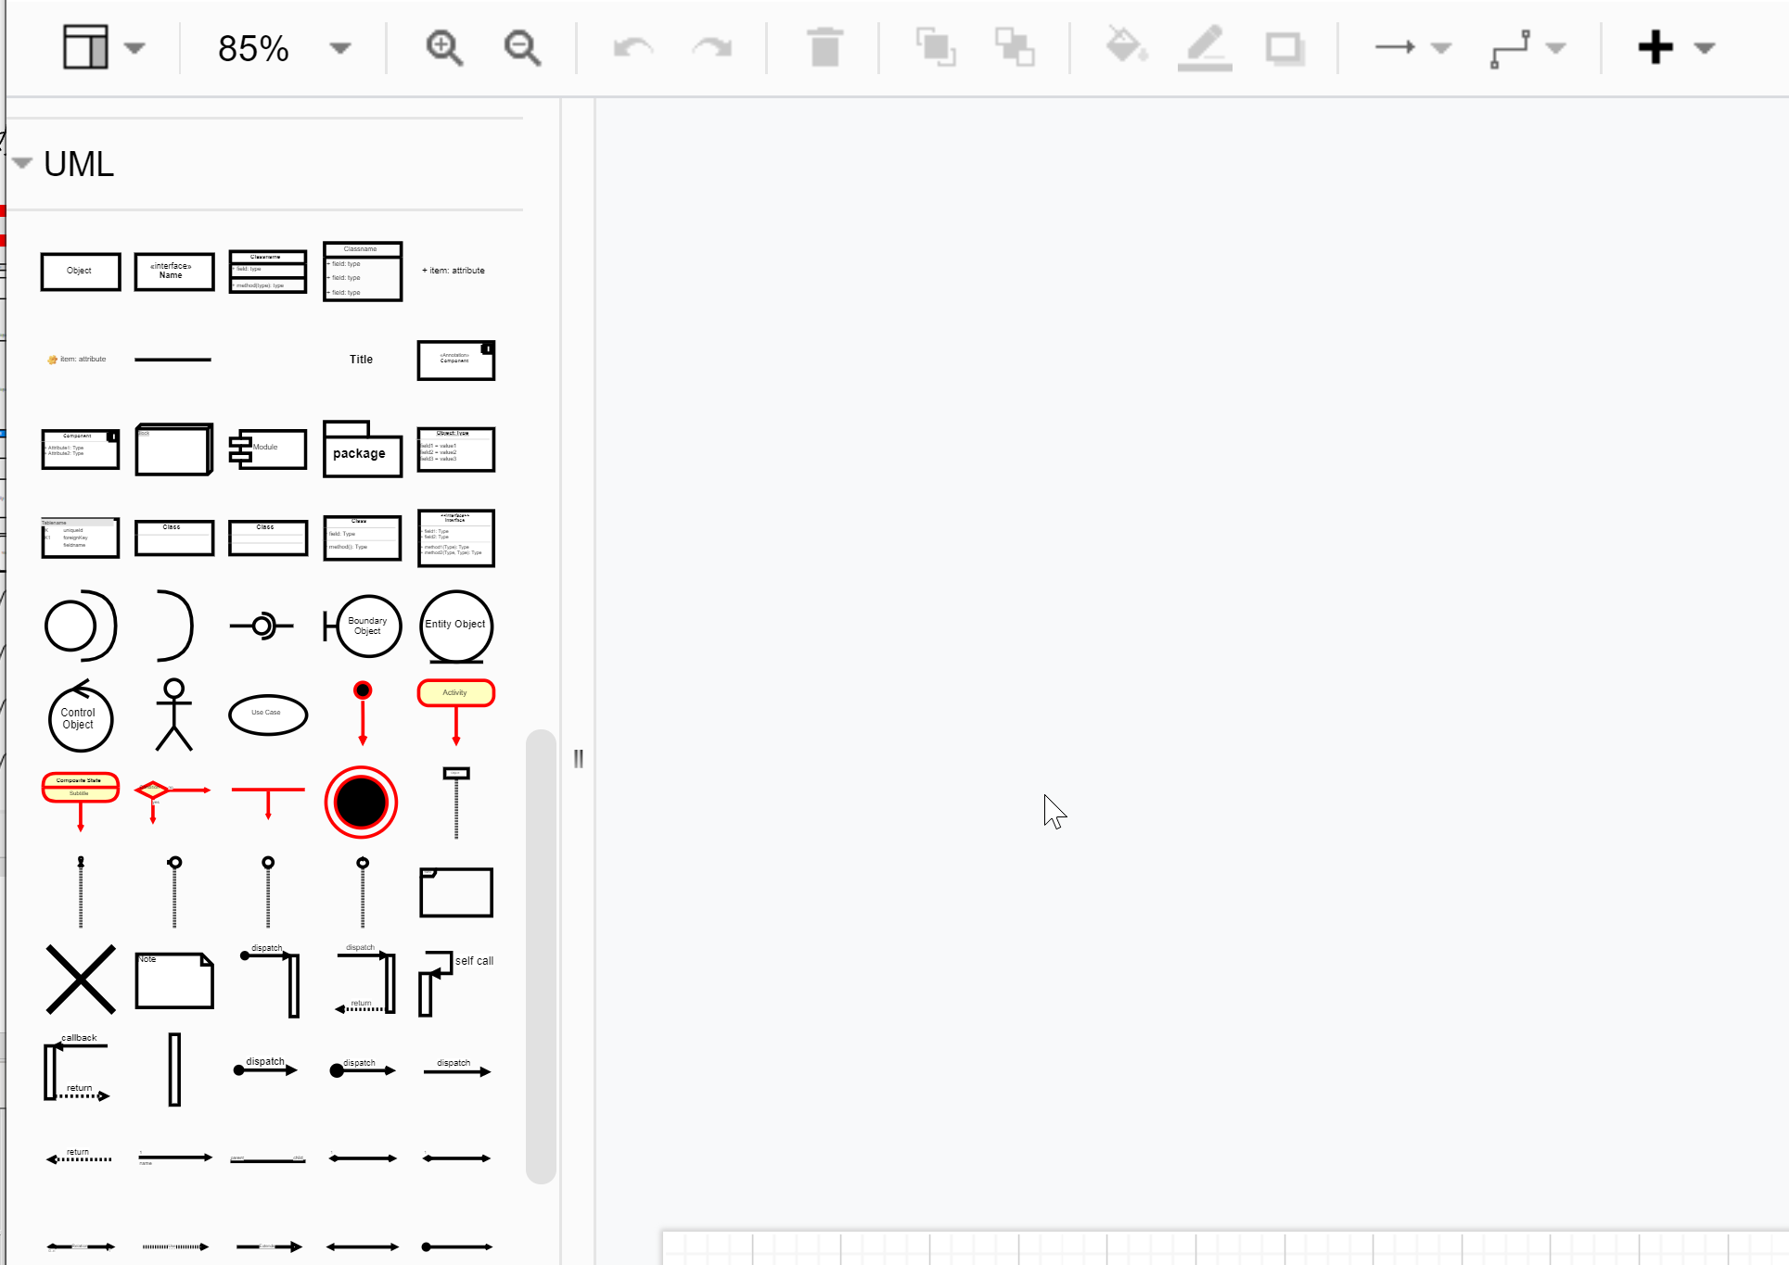
UML図のためのシェイプは「UML」の下
展開
ボタン
スクロール

Slide 32
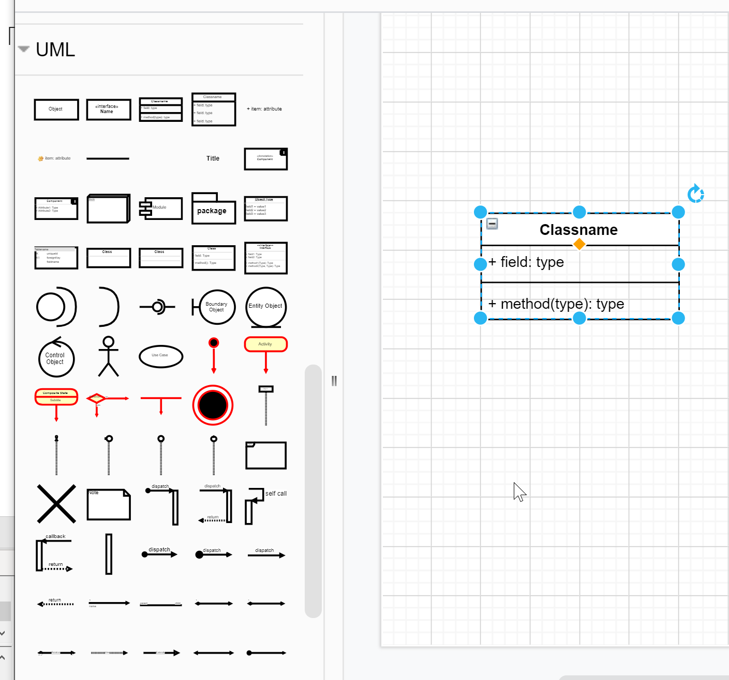
UML図のためのシェイプは「UML」の下
クラス
「３段の四角」が使いやすい

Slide 33
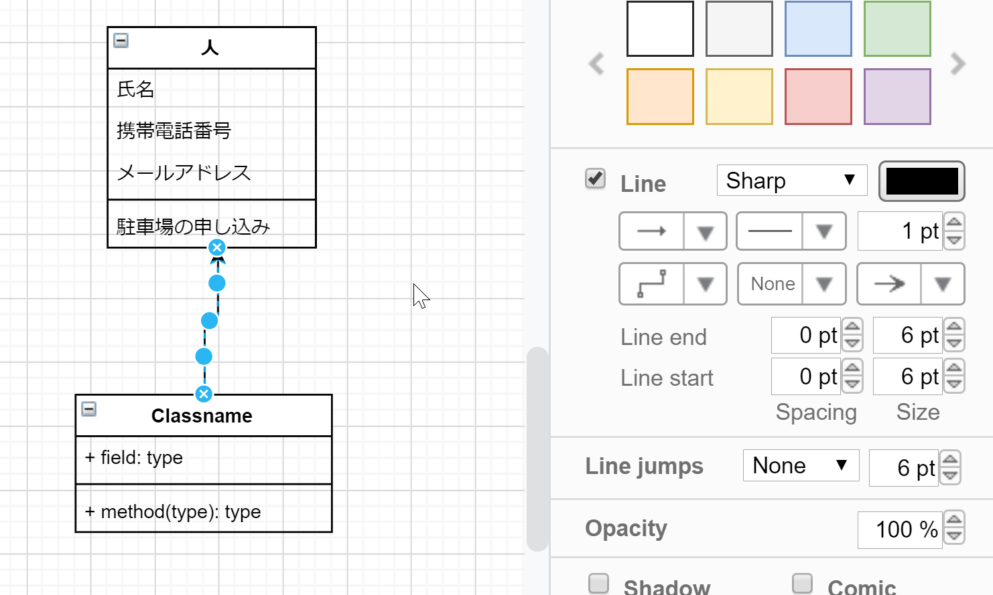
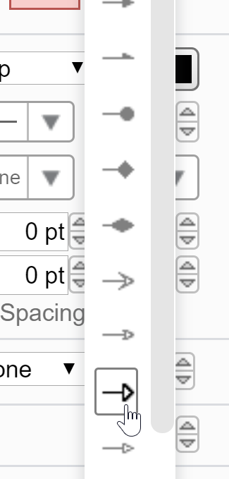
親クラス・子クラス
種類を選ぶ
マウスで線を引く

Slide 34
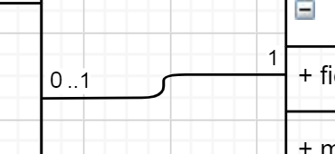
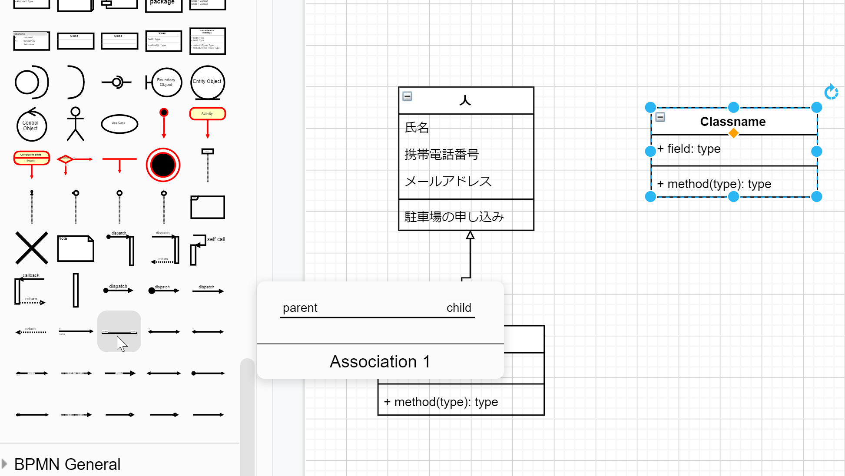
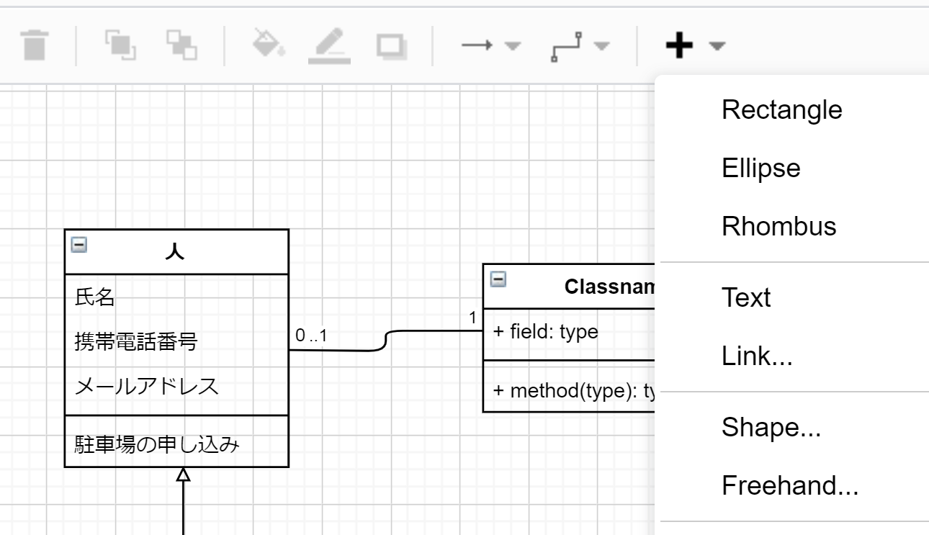
UML図のためのシェイプは「UML」の下
関連
「Association 1」が使いやすい
「0..1」や「1」は
キーボードで入れる
「+」, 「Text」と操作し
「住んでいる」は，
キーボードで入れる

Slide 35
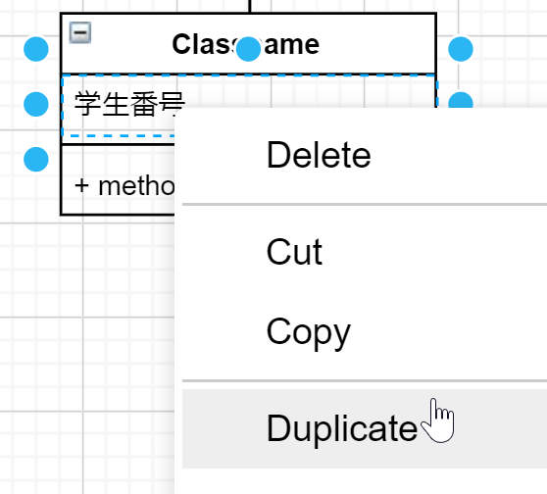
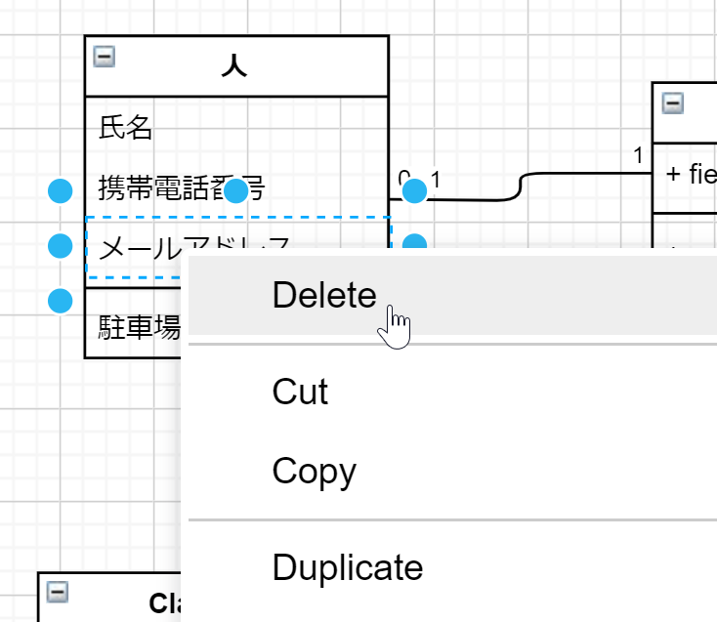
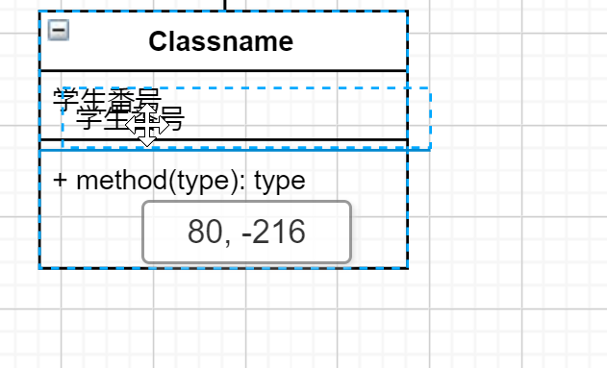
属性を増やすときは、属性を選び
右クリックメニューで
「Duplicate」
属性を減らすときは、属性を選び
右クリックメニューで
「Delete」
テキストの
場所は，マウスで
移動できる

Slide 36
次のクラス図を作成しなさい

Slide 37
17-4. UML のクラス図からの Java プログラム作成

Slide 38
演習
資料：39 ～ 43
【トピックス】
UMLのクラス図
プログラム作成

Slide 39
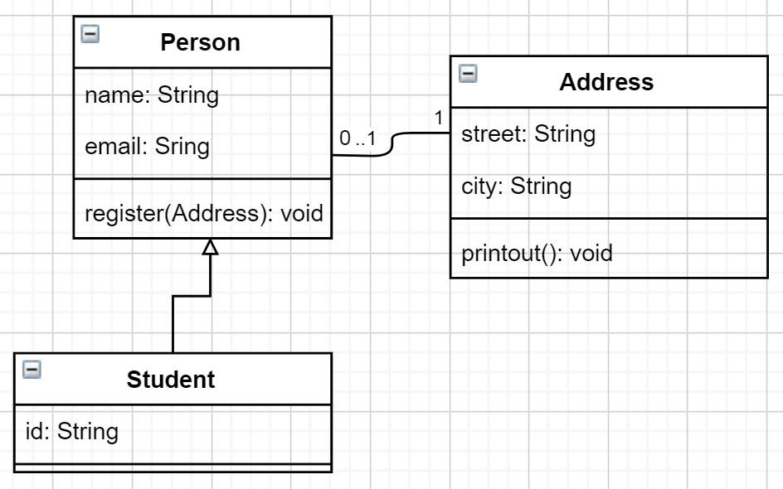
次のクラス図の Java プログラムを演習

Slide 40
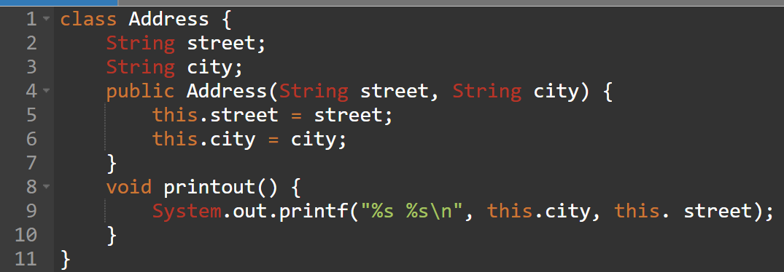
① GDB online のエディタで，次のプログラムを入れる
Address クラス定義

Slide 41
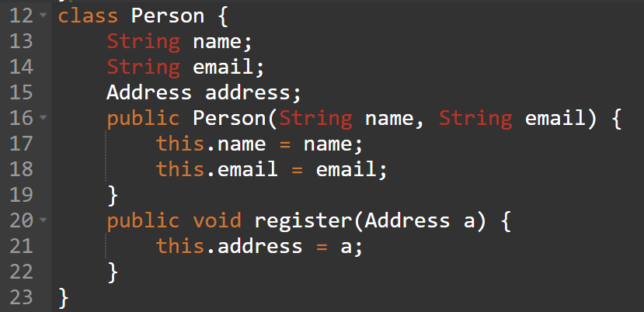
② 続けて，次のように入れる
Person クラス定義

Slide 42
③ 続けて，次のように入れる
Student クラス定義

Slide 43
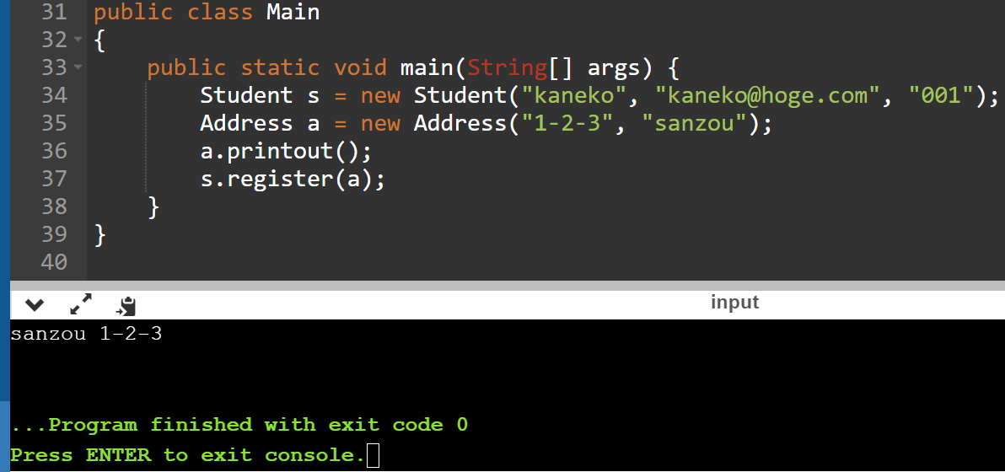
④ 続けて，次のように入れ，実行し，実行結果を確認する

Slide 44
関連ページ
Java プログラミング入門
GDB online を使用
https://www.kkaneko.jp/pro/ji/index.html
Java の基本
Java Tutor, GDB online を使用
https://www.kkaneko.jp/pro/pi/index.html
Java プログラム例
https://www.kkaneko.jp/pro/java/index.html

